Slide 1
Listas genéricas ordenadas
Diego Pérez
David Corzo
Jaffar Mogollón

Slide 2
Definición de listas genéricas ordenadas
Son estructuras dinámicas que permiten la inserción de elementos de manera ordenada, dependiendo del campo que se utilice como referencia. Esto significa que al insertar información, se asegura que permanezca organizada en relación con ese campo. No se requiere un método especial para mantener la orden, ya que la lista se inserta ordenada por defecto.

Slide 3

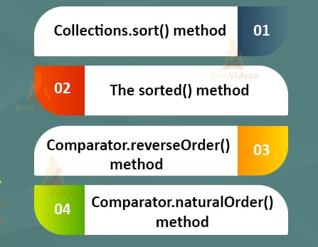
Ordenamiento simple
Métodos de ordenamiento

Slide 4
Uso de las listas genéricas ordenadas
Se usan para almacenar elementos de forma organizada según un criterio (alfabético, numérico, etc.), lo que facilita búsquedas rápidas y eficientes. Son útiles en gestores de tareas, sistemas financieros, bases de datos en memoria y en la construcción de estructuras como colas de prioridad.

Slide 5
Ventajas
Orden automático: los elementos se mantienen organizados según un criterio (numérico, alfabético, etc.), lo que simplifica la gestión.
Búsquedas más rápidas: al estar ordenadas, permiten aplicar algoritmos eficientes como la búsqueda binaria.
Flexibilidad con genéricos: pueden trabajar con cualquier tipo de dato (números, cadenas, objetos) sin necesidad de duplicar código.
Reutilización y mantenimiento: el código es más limpio y fácil de mantener, ya que se evita la repetición y se mejora la legibilidad.
Base para otras estructuras: son útiles para construir colas de prioridad, árboles de búsqueda y otros algoritmos avanzados.

Slide 6
Orden natural (Comparable)
Se basa en la implementación de la interfaz Comparable por la propia clase del objeto. Define un orden predeterminado o "natural" para sus instancias. El método clave es compareTo(Object), que compara this con otro y devuelve un entero indicando su relación (menor, igual, mayor). Es útil para tipos de datos primitivos o clases que tienen una lógica de ordenamiento intrínseca, como Integer o String.

Slide 7
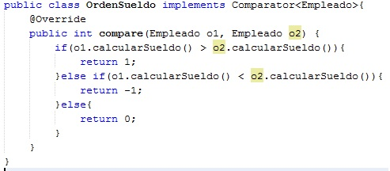
Orden natural (Comparable)

Slide 8
Orden Personalizado (Comparator)
Permite definir criterios de ordenación externos y múltiples para una misma clase. Se implementa a través de la interfaz Comparator, generalmente como una clase anónima, lambda o una clase separada. Su método compare(Object 1, Object 2) compara dos objetos 1 y 2. Es ideal cuando necesitas ordenar objetos por diferentes atributos o cuando no controlas la clase original para implementar Comparable (por ejemplo, clases de terceros).

Slide 9
Diferencias entre comaparable y comparator
Implementación: Comparable se implementa dentro de la clase que se desea comparar, mientras que Comparator es una clase externa.
Método de comparación: Comparable utiliza el método compareTo(), que devuelve un entero que indica si el objeto actual es menor, igual o mayor que el objeto pasado como argumento. Comparator utiliza el método compare(), que permite comparar objetos de diferentes clases.
Orden natural vs. múltiple: Comparable define un único orden natural, mientras que Comparator permite definir múltiples criterios de comparación.

Slide 10
Ejemplos en NetBeans

Slide 11
Referencias
TutorialesProgramacionYa. (s. f.). Estructuras dinámicas: Listas genéricas ordenadas. Recuperado de https://www.tutorialesprogramacionya.com/javaya/detalleconcepto.php?codigo=120&inicio=40&punto=47
Stack Overflow. (2009, 29 de enero). Java generics: List, ListObject, List [Pregunta]. Recuperado de https://stackoverflow.com/questions/490091/java-generics-list-listobject-list
Miranda, P. (s. f.). Clase 4: Listas genéricas ordenadas [Documento]. Recuperado de https://es.scribd.com/document/700615227/Clase-4

